Slide 1

Technická mechanika – Rozklad síly

Slide 2
Výukový materiál
Číslo projektu: CZ.1.07/1.5.00/34.0608
Šablona: III/2 Inovace a zkvalitnění výuky prostřednictvím ICT
Číslo materiálu: 05_03_32_INOVACE_06

Slide 3

Rozklad síly
Předmět: Technická mechanika
Ročník: 2.
Jméno autora: Mgr. Radek Hoszowski
Škola: SPŠ Hranice
Anotace: Rozkládání sil do dvou směrů a do souřadného systému.
Klíčová slova: goniometrické funkce, rozklad síly, působiště.
Autorem materiálu a všech jeho částí, není-li uvedeno jinak, je Mgr. Radek Hoszowski
Financováno z ESF a státního rozpočtu ČR.

Slide 4
Síla
Síla = vektorová fyzikální veličina.
Pomocí této veličiny vyjadřujeme míru vzájemného působení těles nebo polí.
Značí se písmenem F (z angl. force).
Síla má měrnou jednotku newton = N.

Slide 5
Rozklad síly
Postup, při kterém se síla rozkládá na jednotlivé složky.
Nejjednodušší – rozklad na dvě síly, musí být známy směry sil.
Směry tvoří strany lichoběžníku, jehož úhlopříčkou je výslednice sil.
Často se rozkládá do pravoúhlého systému X-0-Y.
Y
F_{y}
α
0
F_{x}
X

Slide 6
Rozklad do různých směrů
Pokud jsou známy směry sil – tvoří strany lichoběžníku – jeho úhlopříčkou je původní síla.
Doplníme, nebo Sinovou a Kosinovou větou dopočítáme velikost sil a úhlů.
F_{v}
Směr síly F₁
Směr síly F₂

Slide 7
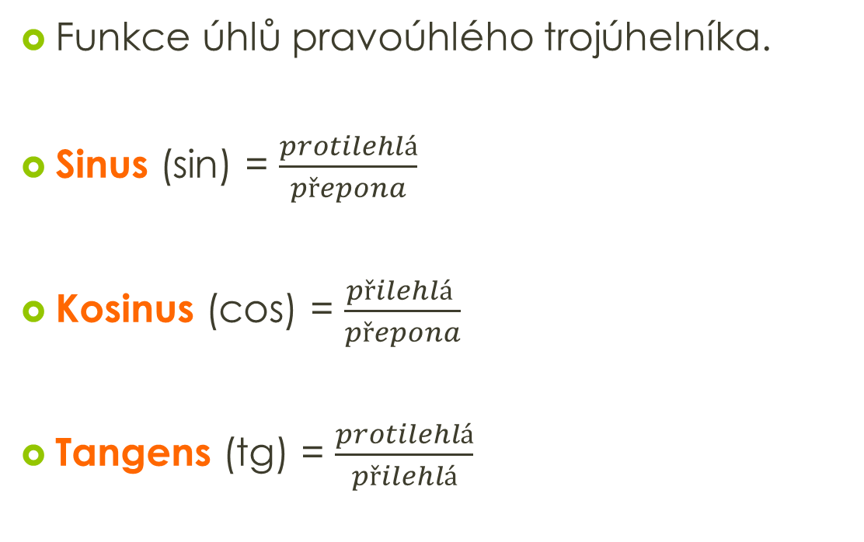
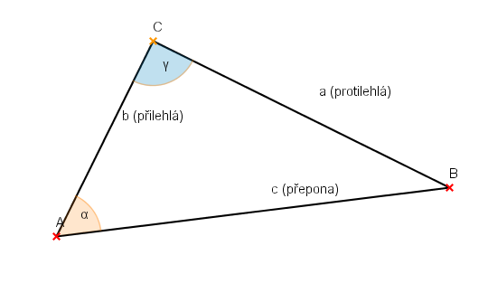
Goniometrické funkce
Obr. 1 – Pravoúhlý trojúhelník

Slide 8

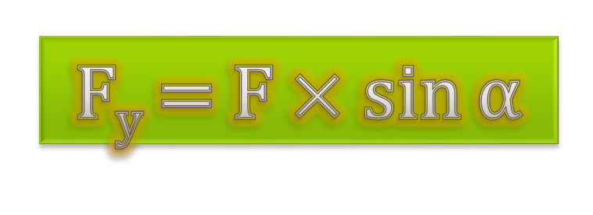
Rozklad do souřadného systému
Počítáme pomocí goniometrie:
Využíváme také Pythagorovu větu.
Y
F_{y}
α
0
F_{x}
X

Slide 9
Rozklad více sil do souřadného systému
Do pravoúhlého systému X-0-Y umístíme síly se společným působištěm – aby působiště bylo v počátku.
Jednotlivé síly rozložíme na složky F₁x, F₂x, F₁y, F₂y…
Součet složek na ose X a Y nám definuje obdélník, jehož úhlopříčka = výsledná síla.

Slide 10
Nákres
Y
F_{v}y
F_{v}
δ
F₂
F₁y
F₂y
F₁
α
β
F₁x
0
F₂x
F_{v}x
X
Pozn.: Síly na osách se překrývají, odděleny jsou z ilustračních důvodů.

Slide 11
CVIČENÍ
Rozložte sílu F = 60N, α = 600
do souřadného systému X-0-Y.

Slide 12
DOBRÁ PRÁCE!!!

Slide 13
Použité zdroje
Obr. 1 - RAWAC. cs.wikipedia.org [online]. [cit. 11.8.2012]. Dostupný na WWW: http://cs.wikipedia.org/wiki/Soubor:Pravouhly_trojuhelnik_C.png
Kliparty pocházejí z archivů MS Office.
Autorem materiálu a všech jeho částí, není-li uvedeno jinak, je Mgr. Radek Hoszowski.
Financováno z ESF a státního rozpočtu ČR.

